Slide 1
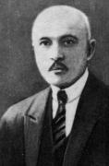
Володимир Йосипович Левицький

Slide 2
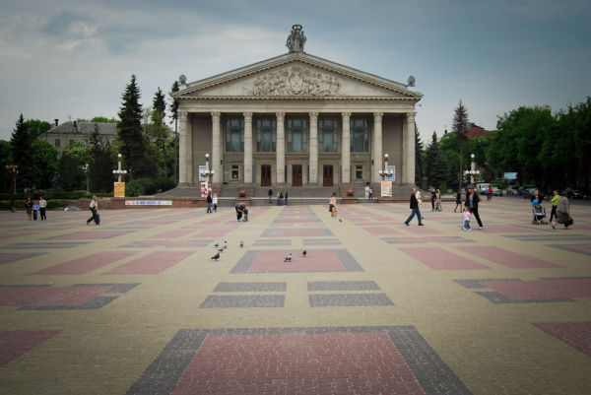
На скільки добре ми знаємо нашого земляка?

Slide 3
Коли народився Володимир Левицький?
Щоб взнати, якого дня народився В.Левицький, потрібно знайти 11-ий член арифметичної прогресії, якщо $а_{1}=1, а_{2}=4$.
Щоб взнати, якого місяця народився В. Левицький знайдіть 5 член геометричної прогресії і додайте 3, якщо b₁=81 і q=1/√3
Щоб взнати, якого року народився В. Левицький, потрібно розв’язати наступний вираз:
$${40}^{2}+4∗40+4^{3}∗2−4^{2}$$
Відповідь:
31 грудня 1872

Slide 4
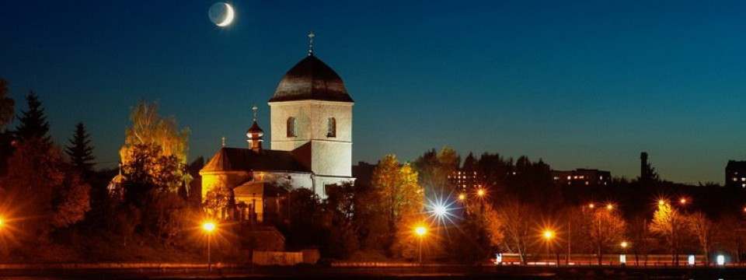
Де народився талановитий математик?
Щоб взнати в якому місті народився В.Левицький, складіть вираз із степенів з цілими показниками $$\frac{a^{4t}}{a^{3t}}∗\frac{b^{2e}}{b^{e}}∗\frac{c^{2r}}{c^{r}}∗2^{n}∗1^{0}{∗(\frac{m}{n})}^{p}:\frac{1}{{(q)}^{−i}}∗{(\frac{a}{b})}^{l}$$
Відповідь:
В файному місті Тернопіль ☺

Slide 5
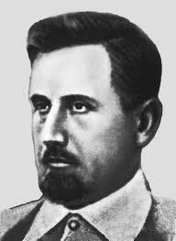
"Основоположник математичної культури нашого народу" - так назвав Володимира Левицького академік Михайло Кравчук. І мав на це право, бо саме В. Левицький піднімав у Галичині небосхил математичної культури на українському ґрунті. Він перший написав чисто фахову статтю з математики українською мовою, був незмінним редактором першого українського наукового часопису з природничих наук, перший підготував і опублікував матеріали до української термінології з математики, фізики, хімії, перший згуртував навколо себе математиків-українців для наукової роботи...

Slide 6
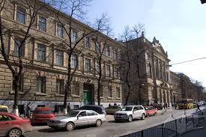
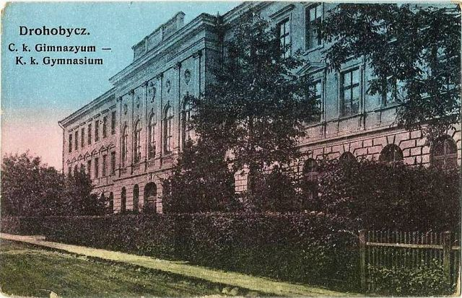
Народився Володимир Левицький у Тернополі в останній день 1872 р. у старій священицькій родині. З 1882 р. навчається у Золочівській, потім у Тернопільській гімназії. Влітку 1889 р. Левицькі переїздять до Львова, Володимир записується до польської гімназії Франца Йосифа, яку закінчує з відзнакою у 1890 р., і вступає до Львівського університету.

Slide 7
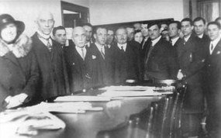
Результатом багаторічної роботи В.Левицького була публікація у 8 томі "Збірника" (1902 р.) матеріалів до математичної термінології. Вони складалися з двох частин (елементарної та вищої математики) і охоплювали більше 2000 термінів.
1901 року Володимир Левицький у Львівському університеті здобув ступінь доктора філософії.
Автор праць із теорії аналітичних функцій, диференціальних та інтегральних рівнянь, алгебри, геометрії, теоретичної фізики, астрономії.
Друкував праці українською, польською, німецькою, французькою, англійською та іспанською мовами.

Slide 8
Коли помер Левицький В. Й.?
Щоб взнати, якого дня помер В.Левицький, скажіть при якому значенні k вектори $\vec{а}$ ($\frac{1}{2};\frac{1}{13})$ і $\vec{b}$ (-2; k) є перпендикулярними.
Щоб взнати, якого місяця помер В.Левицький, розв’яжіть систему рівнянь $\left\{\begin{aligned}x^{2}+6∗x∗y+9∗y^{2}=16 \\ x−3∗y=−2\end{aligned}\right.$. Суму усіх координат помножте на 3 і додайте 1.
Щоб взнати рік смерті В. Левицького спершу перемножте координати центра кола і квадрат радіуса. Одержане число збільшіть у 100 разів і до отриманого результату додайте одержане число, збільшене у 10 разів. Відніміть 24. $${(x−1)}^{2}+{(y−2)}^{2}=9$$
Відповідь:
13 липня 1956

Slide 9
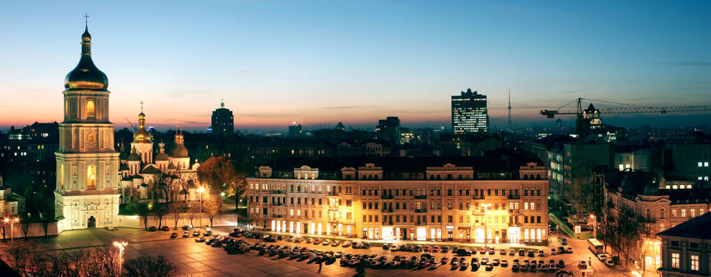
В якому місті помер наш земляк?
Відповідь:
В Львові
Щоб взнати в якому саме місті помер В. Левицький, розв’яжіть наступні вирази:
$$L∗\sin^{2}x+L∗\cos^{2}{x}$$ 2015*$\sin{0^{°}}$+v*$\cos{0^{°}}$
$$\frac{i∗(x^{2}−9)}{{(x+3)}^{2}}:\frac{(x−3)}{(x+3)}$$
$\frac{v^{3}}{v^{\frac{2}{3}}∗v^{\frac{4}{3}}}$

Slide 10
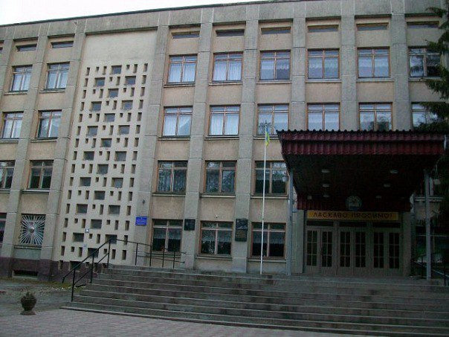
Земляки свято шанують пам’ять видатного сина Тернопільщини. Якій тернопільській школі присвоєне ім’я В.Левицького?
Я дбав про живий і ясний виклад, про естетичне писання на таблиці, про добрі прозорі рисунки, та що найважливіше — не допускав ніколи до найбільшого ворога в школі — нудьги. — про свою педагогічну роботу.

Slide 11
Молодці!!!

